Slide 1
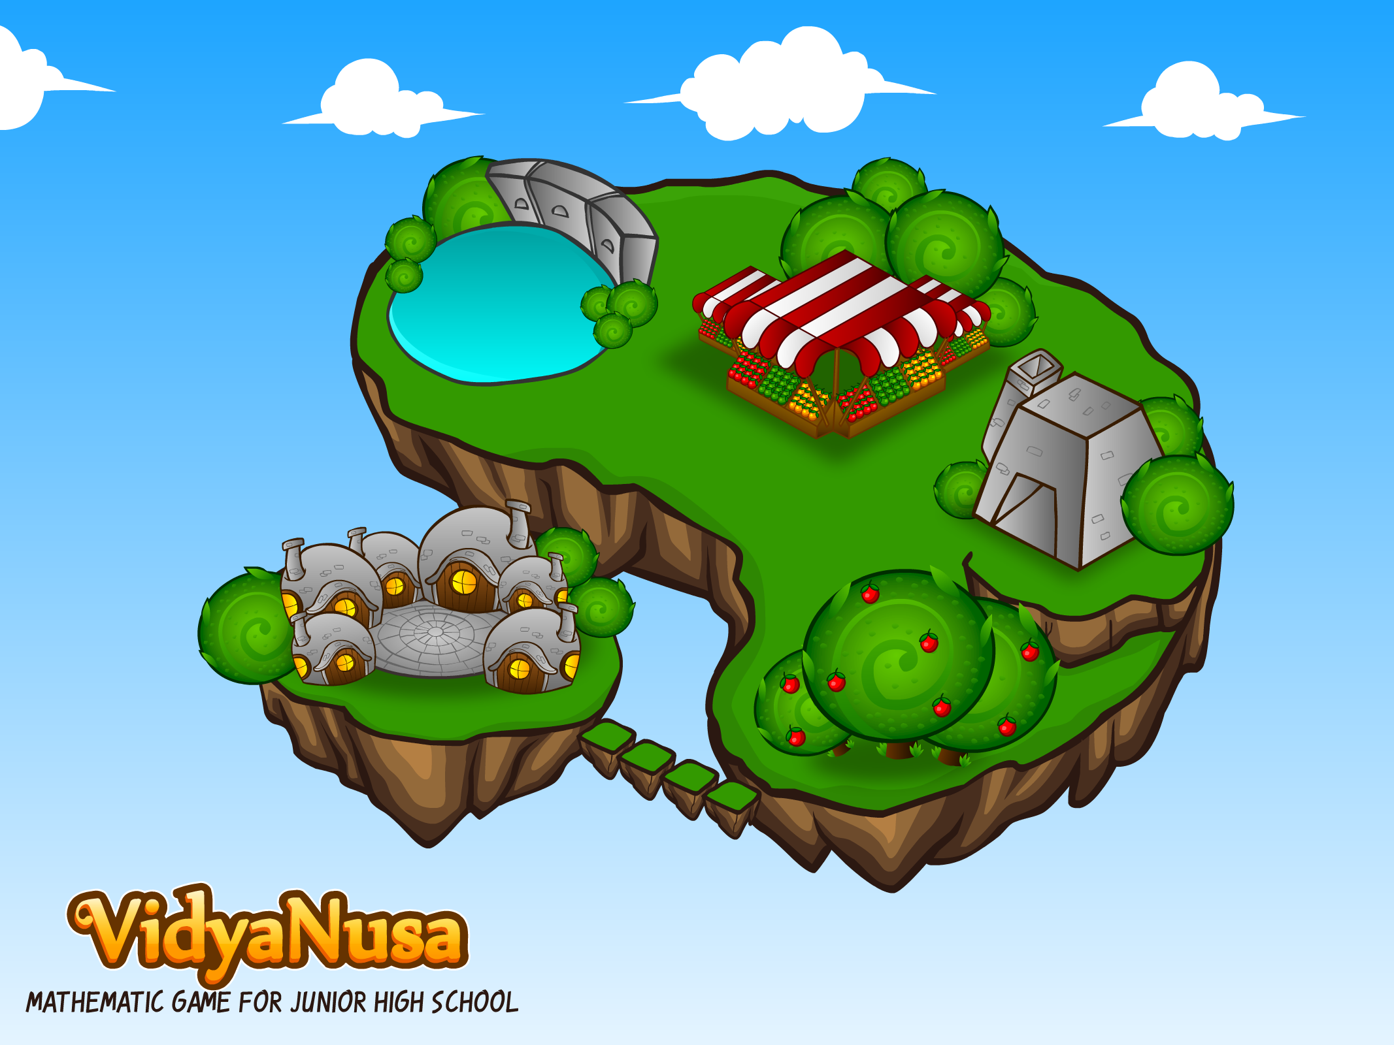

Slide 2

Fungsi
Kelas VIII

Slide 3

Background Story
Polem adalah seorang anak yang sangat suka berpetualang. Suatu ketika ia terjebak di dalam sebuah tempat yang sangat menarik bagi seorang jiwa petualang untuk dilalui.
Polem di wajibkan untuk memecahkan teka-teki berupa rintangan yang berkaitan dengan matematika untuk dapat meneruskan perjalanan.

Slide 4

polem
Hobi : Berpetualang
Karakteristik : Tegas dan Mandiri
Warna Kesukaan : Cokelat
Makanan Kesukaan : Sayur Bayam

Slide 5
MISI

Slide 6
Scene

Slide 7
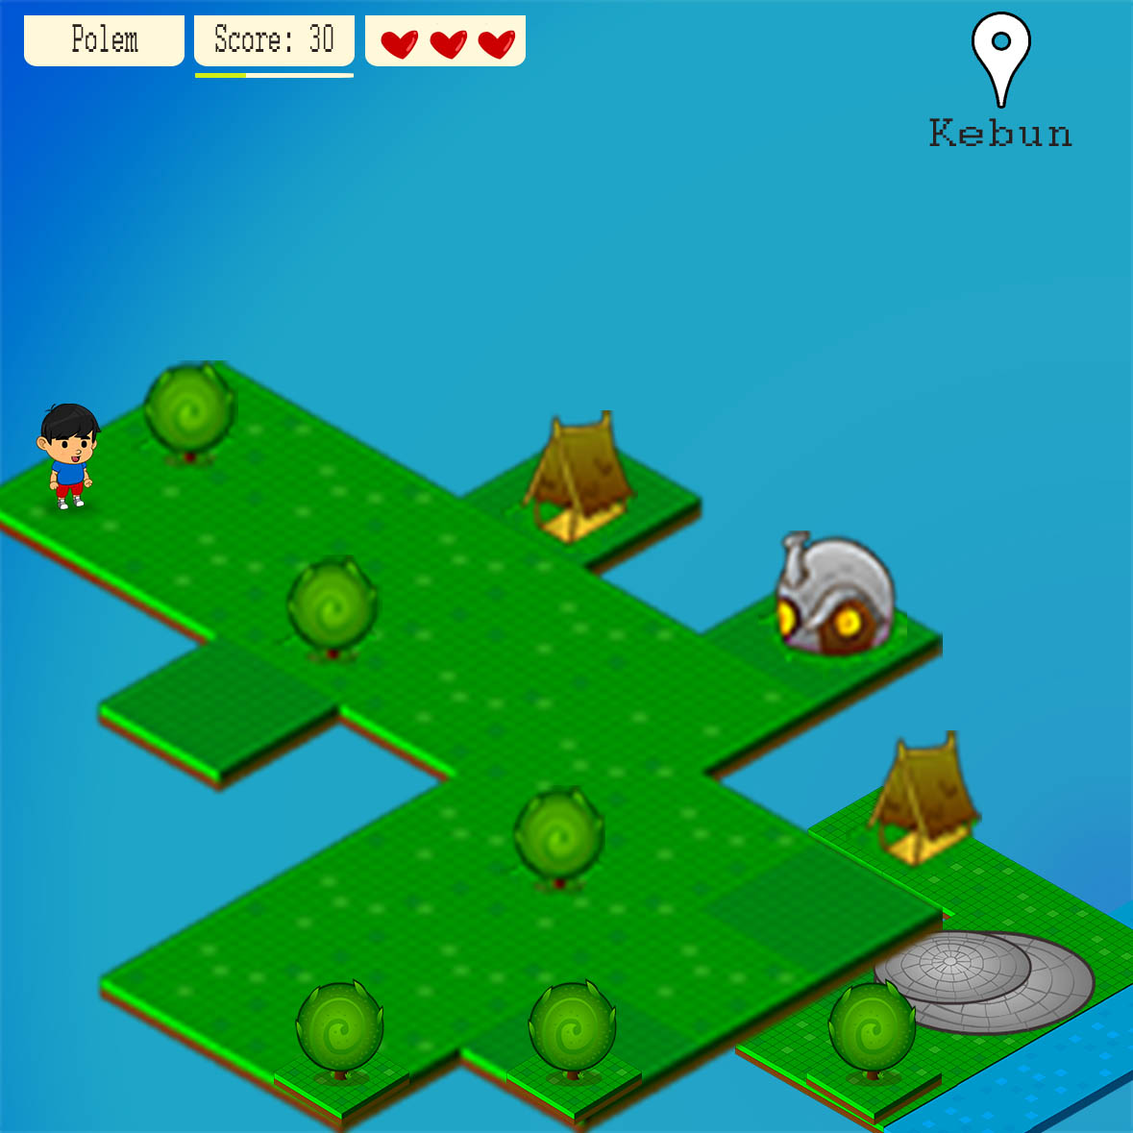

Slide 8
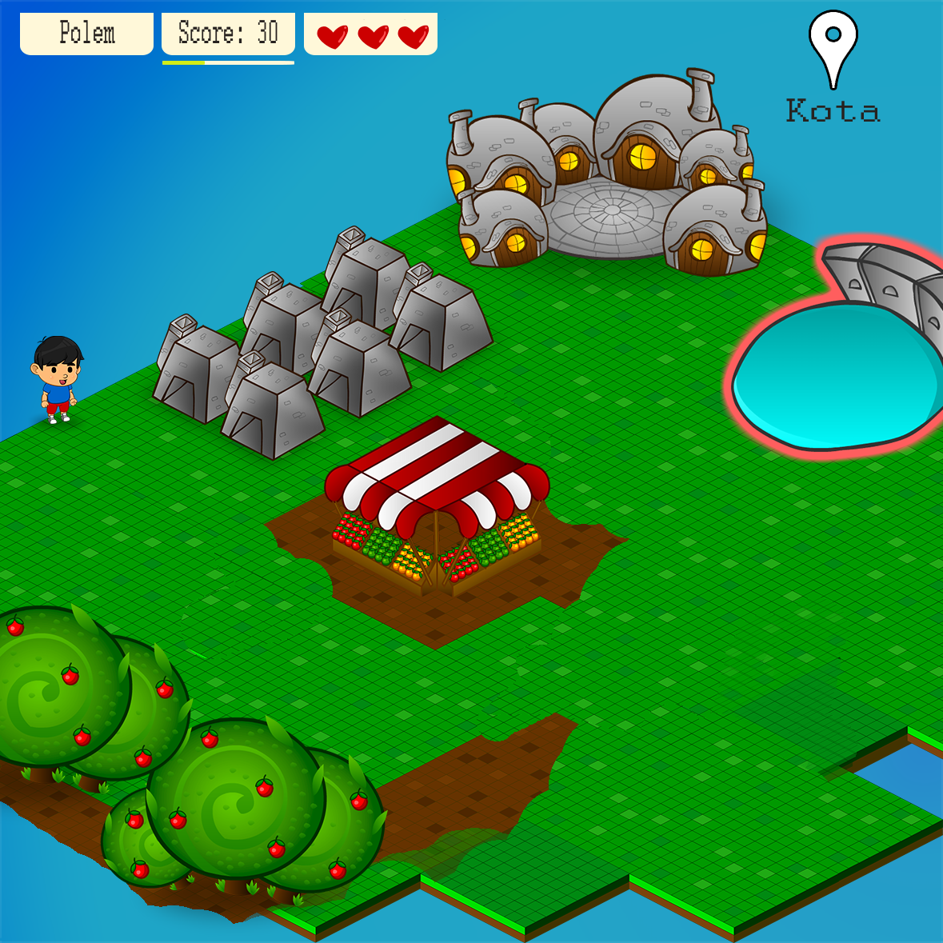

Slide 9
Topic: Fungsi
METODE KONVENSIONAL | METODE BARU
Guru memberikan contoh relasi dua himpunan yang dinyatakan dengan diagram panah, himpunan pasangan berurutan dan diagram cartesius Guru menjelaskan definisi fungsi/pemetaan dan memberi contoh. Guru menjelaskan konsep domain, kodomain dan range. Serta memberi contoh. | Misi : Polem membutuhkan bantuan siswa sebagai player untuk memilihkan makanan yang disukai oleh peliharaannya sehingga makanan-makanan tersebut tepat berada di bawah masing-masing peliharaan yang dimiliki polem.

Slide 10
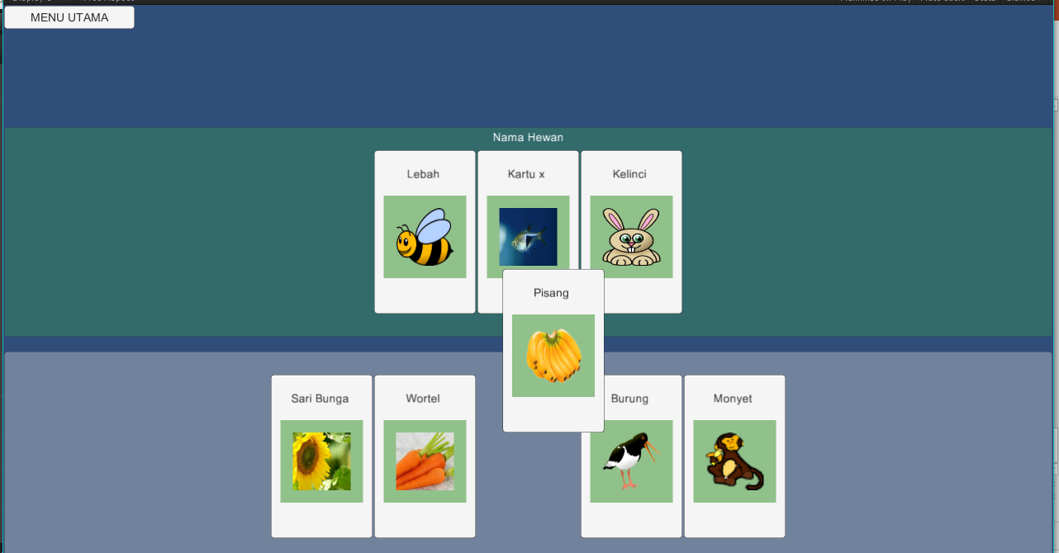
Relasi

